Slide 1
Výjimky

Slide 2
Chyby programu
  způsobené programátorem
    dělení nulou,
    sáhnutí mimo rozsah pole
    pokus o volání metody na null referenci
  neplatné uživatelské vstupy
    pokud uživatel předá do kolonky věk řetězec
    pokusí se uložit soubor někam, kam nemá přístup
  chyby mimo kontrolu programátora
    vyčerpání paměti
    zásah operačního systému

Slide 3
Koncept výjimek
  Všechny výše uvedené situace (a mnohé další) řeší Java tzv. vyvoláním výjimky.
  U jiných jazyků (např. C) končí s chybou celý program, případně pokračuje s nesmyslnými daty (čtení za koncem pole v jazyce C) dokud neskončí nebo se nakonec nezhroutí
  Koncept výjimek naproti tomu přináší možnost většinu chybových stavů ošetřit.

Slide 4
Chyba – vyvolání výjimky
  Výjimka tedy představuje výjimečný, chybový a rozhodně nežádoucí stav. Proces vzniku výjimky (vyvolání výjimky) má následující fáze:
  Vznikne objekt třídy Exception (nebo jejího potomka) s popisem chyby.
  Okamžitě se přeruší vykonávání kódu
  Program přejde do místa, kde je daná situace ošetřena a předá zde objekt výjimky.
  Pokud takové místo neexistuje, tak je program ukončen.

Slide 5
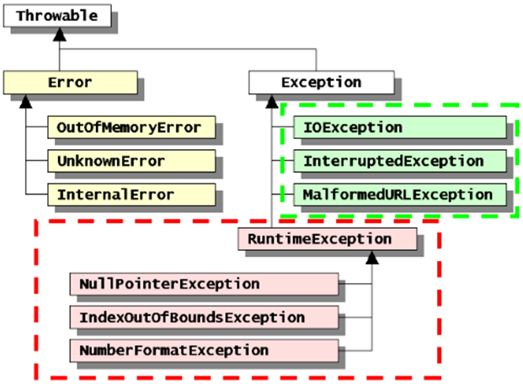
Objekt výjimky
  Základem pro všechny chybové stavy je třída Throwable. Z ní jsou pak odvozeny další třídy, které svou dědickou hierarchií pokrývají strukturu chyb (kompletní struktura zde).

Slide 6
Příklady
  int x = 10/0;
  Vznikne objekt třídy ArithmeticException
  FileInputStream fr = new FileInputStream("cibule.txt");
  Pokud soubor neexistuje, vznikne objekt třídy FileNotFoundException
  int[] pole = new int[10]; pole[25] = 1;
  Vznikne objekt třídy ArrayIndexOutOfBoundsException

Slide 7
Nehlídané výjimky
Některé výjimky musíme ošetřovat, jiné nikoliv
Všechny výjimky odvozené od RuntimeException ošetřovat nemusíme, např.:
  ArrayIndexOutOfBoundsException
  NullPointerException
Všechny ostatní výjimky odvozené z Exception ošetřovat musíme

Slide 8
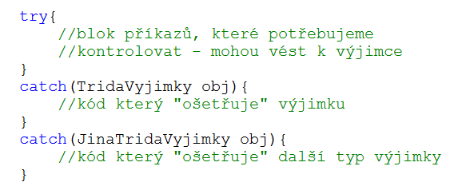
Ošetření výjimky
  Výjimku je samozřejmě třeba zpracovat, tzv. ošetřit. K tomu služí konstrukce try – catch. Zjednodušeně: vyzkoušej – případně odchytni chybu.
  V bloku try mohou v různých situacích vzniknout výjimky různých typů. Bloků catch proto může být více. Odchytáváme pak více typů výjimek. Nikoliv ovšem najednou – jakmile nastane v bloku try první výjimka, ostatní příkazy v try se již neprovádí a ke vzniku „další“ výjimky už nemůže dojít.

Slide 9
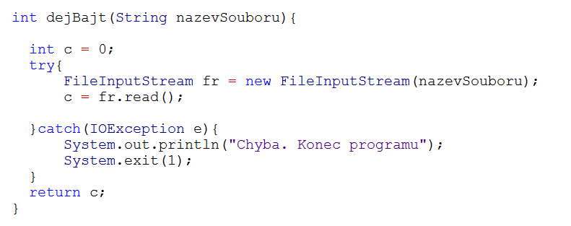
Příklady

Slide 10
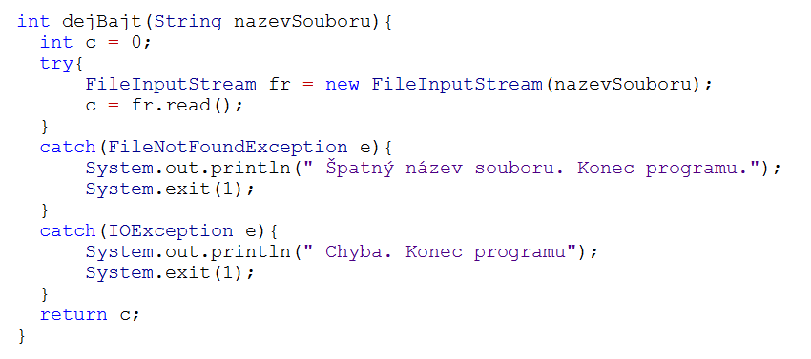
Příklady
Teoreticky mohu odchytávat všechny typy výjimek, např. ArrayIndexOutOfBoundsException, ale protože zde s polem nepracujeme, nemá něco takového smysl. Z toho plyne, že je třeba vědět, které akce (metody) vyvolávají jakou výjimku. Překladač, ale napoví ;)

Slide 11
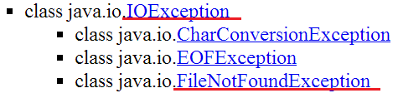
Pravidla ošetření výjimek
Odchytáváme-li více výjimek, je třeba zohlednit dědickou hierarchii a přizpůsobit tomu pořadí sekcí catch. Platí následující pravidla:
Bloky catch se procházejí v pořadí, v němž jsou uvedeny
Vyhovuje-li typ výjimky třídě uvedené v catch nebo libovolné rodičovské třídě, zpracuje se výjimka v tomto bloku catch a žádný další se již neprovádí.
Př.:

Slide 12
Příklady
Proto nejprve zachytáváme FileNotFoundException a pak teprve jejího předka IOException

Slide 13
Propuštění výjimky
Někdy není vhodné ošetřovat výjimku v metodě, v které vznikla
V takovém případě je ale nutné deklarovat, že metoda výjimku propouští (throws)
To se provádí uvedením klíčového slova throws, za nímž následuje specifikace typu výjimky (název příslušné třídy)
Výjimka pak musí být ošetřena v metodě volající.
Volající metoda pak musí výjimku zpracovat, tj. ošetřit nebo také propustit – hovoříme pak o tzv. šíření výjimky.

Slide 14
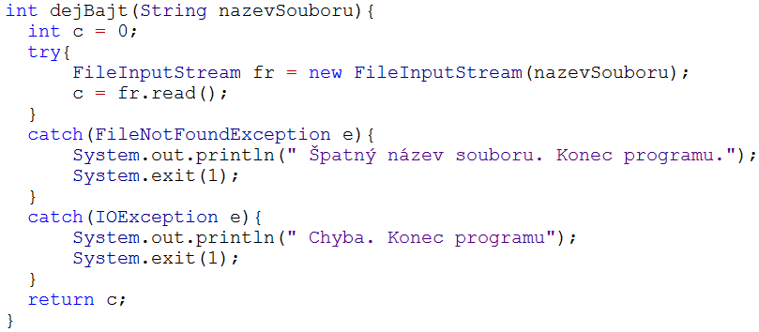
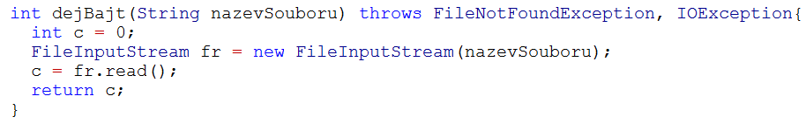
Příklady

Slide 15
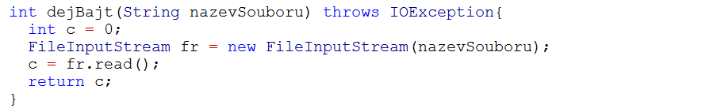
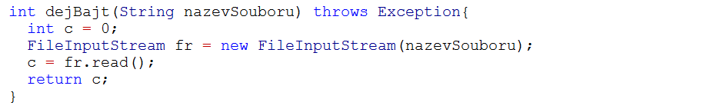
Příklady

Slide 16
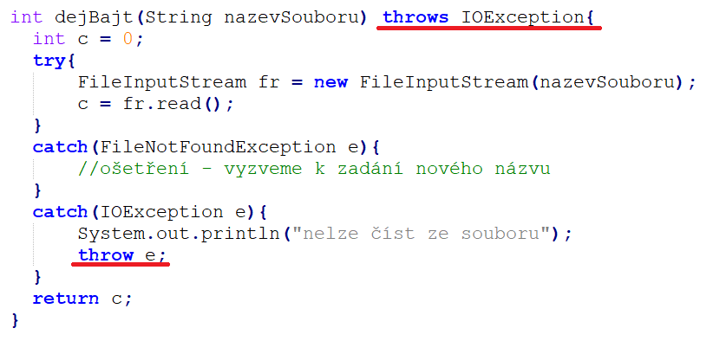
Vyvolání výjimky v programu
Pomocí příkazu throw lze v metodě vyhodit výjimku.
Díky takové konstrukci lze kombinovat ošetření výjimky a její propuštění. Hovoří se pak o částečném ošetření výjimky.

Slide 17
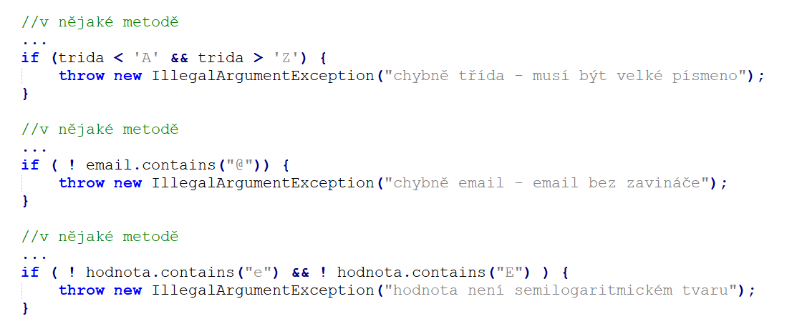
Vyvolání výjimky v programu
Pomocí příkazu throw a operátoru new lze v metodě vytvořit a následně vyhodit výjimku:

Slide 18
try – catch - finally
Konstrukce try – catch může být rozšířena o blok finally
Blok finally vkládáme za bloky catch
Tento blok se provede vždy:
  když je vyhozena výjimka a je zpracována v catch
  když vznikne výjimka, která není zpracována v bloku catch
  když vznikne výjimka v některém bloku catch
  když k žádné výjimce nedojde
  blok finally se provede i po příkazu return

Slide 19
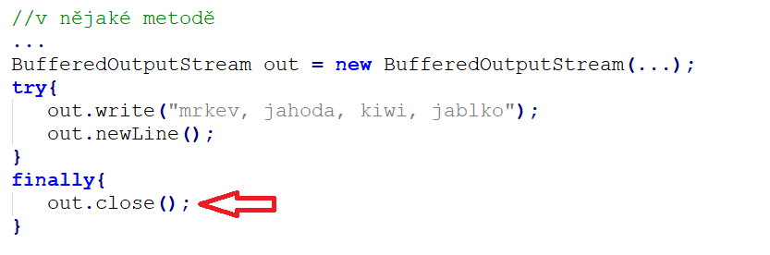
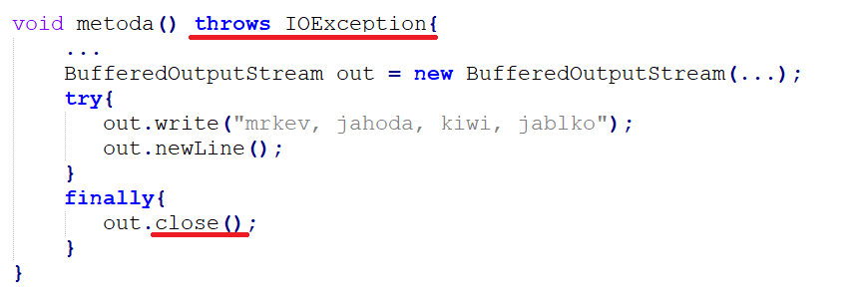
try – catch - finally

Slide 20
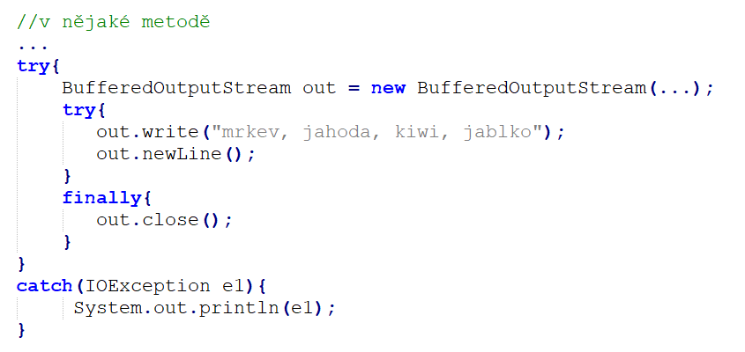
try – catch - finally

Slide 21
Vlastní výjimky
Typy (tedy třídy) výjimek můžeme díky dědění vytvářet sami
Obvykle dědíme od třídy Exception
Název odvozené třídy by též končit řetězcem „Exception“, např. MojeException
To už je ale pro zájemce
Opět pro zájemce
Try with resources

